Slide 1
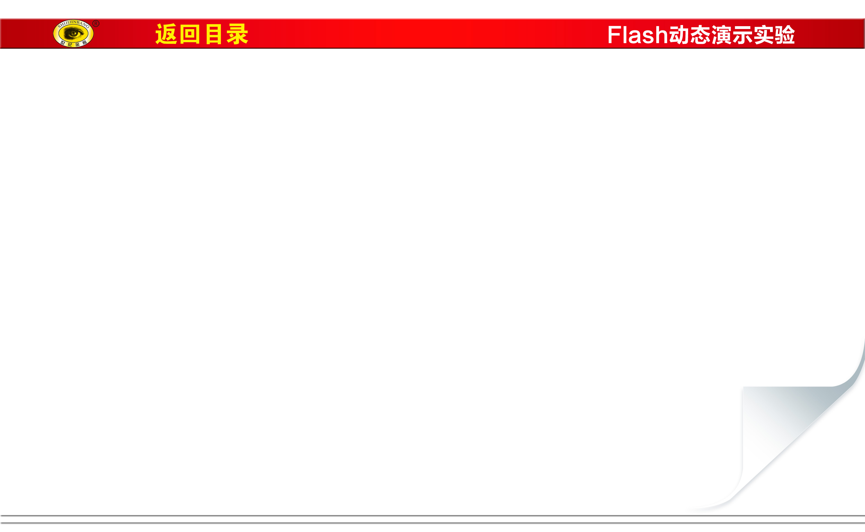


Slide 2

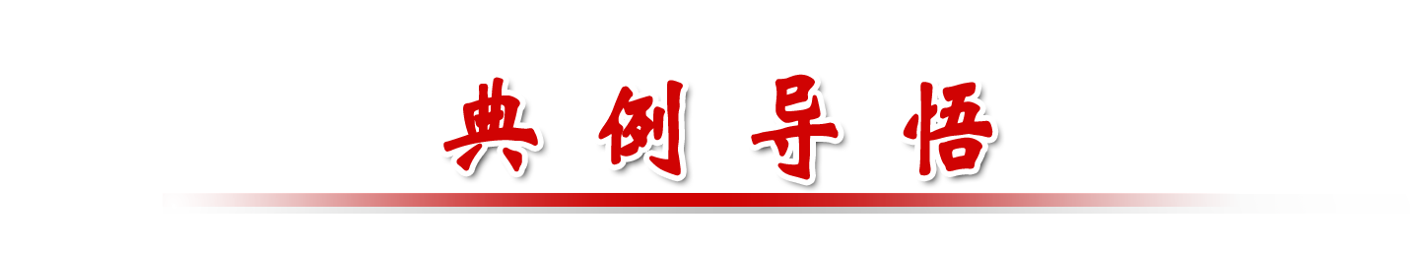

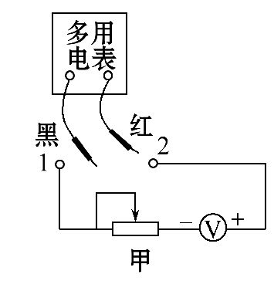
(2013·新课标全国卷Ⅰ)某学生实验小组利用图甲所示电路,测量多用电表内电池的电动势和电阻“×1 k”挡内部电路的总电阻。使用的器材有:

Slide 3
多用电表;
电压表:量程5 V,内阻十几千欧;
滑动变阻器:最大阻值5 kΩ;
导线若干。
回答下列问题:
(1)将多用电表挡位调到电阻“×1 k”挡,再将红表笔和黑表笔
,调零点。

Slide 4
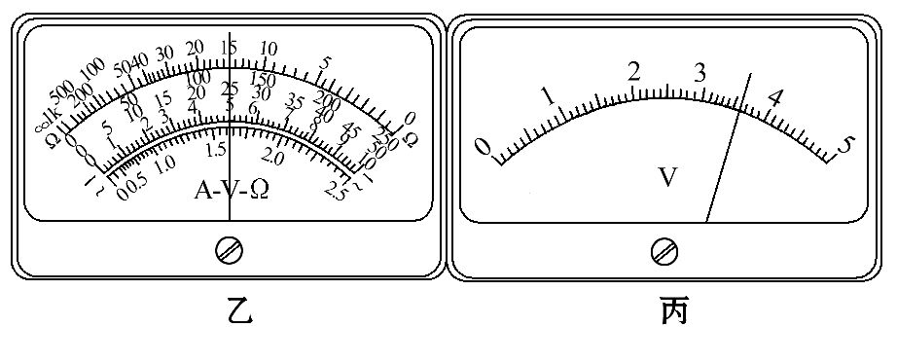
(2)将图甲中多用电表的红表笔和 (选填“1”或“2”)
端相连,黑表笔连接另一端。
(3)将滑动变阻器的滑片调到适当位置,使多用电表的示数如图乙所
示,这时电压表的示数如图丙所示。多用电表和电压表的读数分别
为 kΩ和 V。

Slide 5
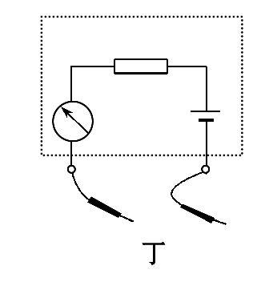
(4)调节滑动变阻器的滑片,使其接入电路的阻值为零。此时多用电表和电压表的读数分别为12.0 kΩ和4.00 V。从测量数据可知,电压表的内阻为 kΩ。
(5)多用电表电阻挡内部电路可等效为由一个
无内阻的电池、一个理想电流表和一个电阻
串联而成的电路,如图丁所示。根据前面的实
验数据计算可得,此多用电表内电池的电动势
为 V,电阻“×1 k”挡内部电
路的总电阻为 kΩ。

Slide 6
【解题指南】解答本题可按以下思路进行:
(1)多用电表欧姆挡测电阻的步骤:选挡、调零、测量;
(2)多用电表欧姆挡测电压表内阻的电路、电流流向及测量
原理。

Slide 7
【解析】(1)欧姆表调零:将红表笔和黑表笔短接,使指针指电阻0刻度。
(2)多用电表欧姆挡测电压表的内阻应使电流从电压表的“+”接线
柱流入、“-”接线柱流出,而黑表笔连接多用电表内电池的正极,所
以多用电表的红表笔和“-”端相连,黑表笔连接“+”端。
(3)多用电表和电压表的读数分别为15.0 kΩ和3.60 V。

Slide 8


(4)由图甲可知多用电表欧姆“×1 k”挡直接测量电压表的内阻R_{V},
所以R_{V}=12.0 kΩ。
(5)设多用电表内电池的电动势为E,多用电表电阻“×1 k”挡内部
电路的总电阻为R_{g},依题给条件由欧姆定律得:E=
(15+R_{g}),E= (12+R_{g}),
又R_{V}=12.0 kΩ,解之得:E=9.00 V,R_{g}=15.0 kΩ。
【答案】(1)短接 (2)1 (3)15.0 3.60
(4)12.0 (5)9.00 15.0

Slide 9

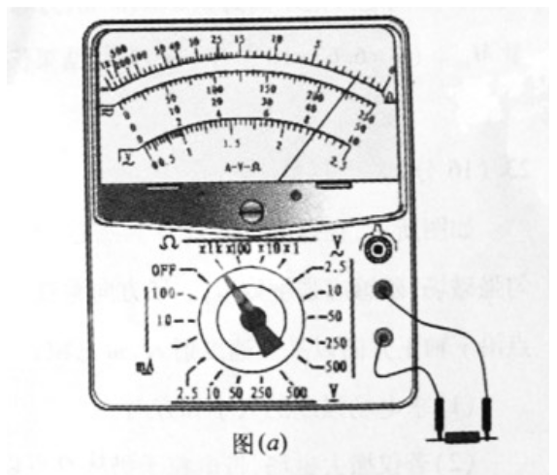
1.（1）某同学使用多用电表粗略测量一定值电阻的阻值，先把选择开关旋到“×1k”挡位，测量时指针偏转如图（a）所示.请你简述接下来的测量过程：
①____________________________________；
②____________________________________；
③____________________________________；
④测量结束后，将选择开关旋到“OFF”挡.

Slide 10
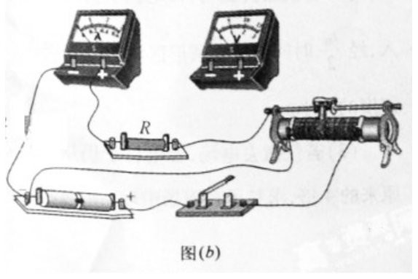
（2）接下来采用“伏安法”较准确地测量
该电阻的阻值，所用实验器材如图（b）
所示.
其中电压表内阻约为5KΩ，电流表内阻
约为5Ω.图中部分电路已经连接好，请
完成实验电路的连接.

Slide 11
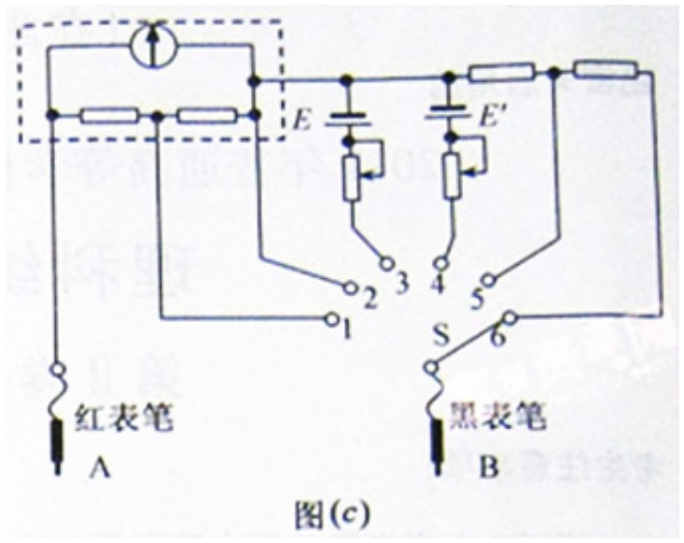
（3）图（c）是一个多量程多用电表的简化电路图，测量电流、电压和电阻各有两个量程.当转换开关S旋到位置3时，可用来测量_____；当S旋到位置______时，可用来测量电流，其中S旋到位置______时量程较大。

Slide 12
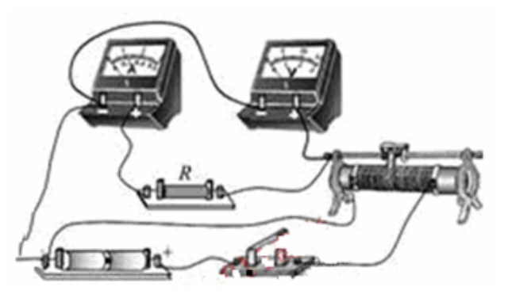
【解析】（1）由指针偏转知所选挡位过大，电阻读数大约为2kΩ,所以需要换“×100”挡，换挡后要重新进行欧姆调零，最后读数.（2）该电阻的阻值为2kΩ，和电压表、电流表内阻比较知为一个大电阻，所以电流表要用内接法，电路连
接如图.（3）测量电阻需要内接电源，
所以开关S旋到位置3时，用来测量电阻；
测量电流时，表头要并联分流电阻，故当S旋到位置1、2时，用来测量电流，分流电阻越小量程越大，所以旋到位置1时量程较大.

Slide 13
答案:（1）①断开待测电阻，将选择开关旋到“×100”挡；②将两表笔短接，调整“欧姆调零旋钮”，使指针指向“0 Ω”;③再接入待测电阻，将指针示数 100，即为待测电阻阻值.
（2）见解析
（3）电阻 1、2 1

Slide 14
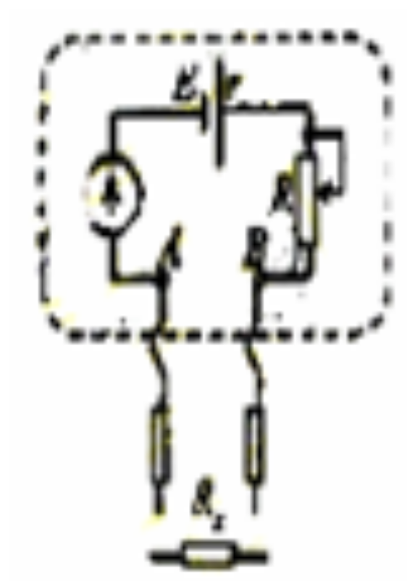
2.图示为简单欧姆表原理示意图，其中电流表的偏电流
I_{R}=300μA,内阻R_{g}=100Ω，可变电阻R的最大阻值为
10kΩ，电池的电动势E=1.5V,内阻r=0.5Ω，图中与接
线柱A相连的表笔颜色应是_______色，按正确使用方
法测量电阻Rx的阻值时，指针指在刻度盘的正中央，则R_{x}=____kΩ.若该欧姆表使用一段时间后，电池电动势变小，内阻变大，但此表仍能调零，按正确使用方法再测上述R_{x}其测量结果与原结果相比较___________（填“变大”、“变小”或“不变”）.
答案: 红 5 变大

Slide 15
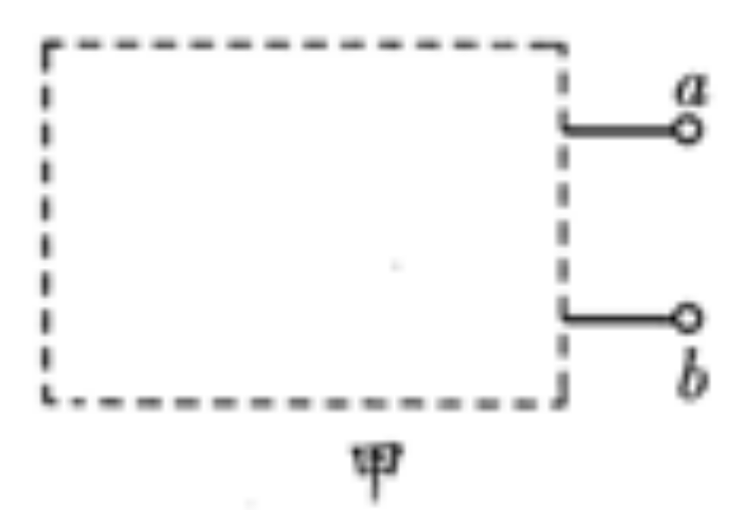
3.如图甲所示为一黑箱装置，盒内有由两节干电池和
几个电阻等元件组成的电路，a、b为黑箱的两个输出
端，a端连接盒内电池的正极.
（1）为了探测黑箱，某同学准备进行以下几步测量：
①用多用电表的电阻挡测量a、b间的电阻.
②用多用电表的直流电压挡测量a、b间的输出电压.
③用多用电表的直流电流挡测量a、b间的输出电流.
你认为以上测量中不妥的有：_______（填序号），理由是________.

Slide 16
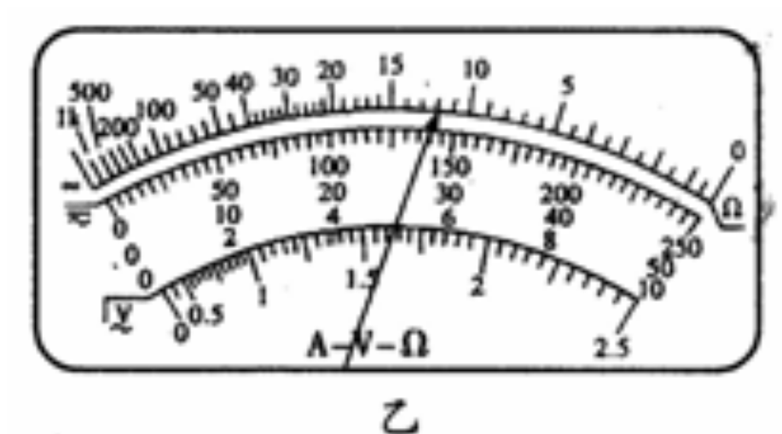
（2）若他用多用电表测其电阻，已经调零且选择开关指向欧姆挡 “×10”挡位的多用电表测量，发现指针的偏转角度太大，这时他应将选择开关换成欧姆挡的“_______”（填“×100”或“×1”）挡位；调零后测量，其表盘及指针所指位置如图乙所示，则此段电阻丝的电阻为________Ω.

Slide 17
答案: （1）①、③ ①用欧姆挡不能直接测量带电源电路的电阻；③用电流挡直接测量可能会造成电流电源短路
（2）×1 12

